Slide 1
Mãos e Dedos
CAMPANHA DE SEGURANÇA
DAN HEBERT S/A
Novembro/2011

Slide 2
MÃOS
Um dos órgãos mais complexos do corpo.
Composto por:
  Nervos
  Tendões
  Tecidos
  Ossos

Slide 3
ACIDENTES COM MÃOS E DEDOS
ALGUMAS CONSEQUÊNCIAS DE ACIDENTES
COM MÃOS E DEDOS.
PRENSAMENTO;
FRATURA;
QUEIMADURA;
AMPUTAÇÃO;
DILACERAÇÃO.

Slide 4
RECUPERAÇÃO DE MÃOS LESIONADAS
Tratamento:
  Doloroso;
  Demorado;
  Caro;
  A recuperação nunca é total.

Slide 5
CAUSAS DE LESÕES NAS MÃOS E DEDOS
Equipamento defeituoso;
Ferramentas danificadas;
Local de trabalho Inadequado;
Tédio e cansaço;
Descaso com as medidas de segurança;
Distração;
Falta de atenção;
Falta de limpeza e organização das ferramentas
Falta de inspeção nas ferramentas;

Slide 6
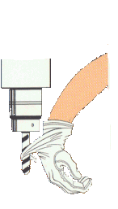
PERIGOS CONSTANTES PARA AS MÃOS
Pontos de atrito e enroscamento;
Pontos ou equipamentos quentes;
Superfícies rotativas;
Máquinas automáticas;
Jóias e roupas largas;
Eletricidade;
Prensamento.

Slide 7


CUIDADOS COM FERRAMENTAS
Dê preferência às chaves de estrias;
Escolha a ferramenta do tamanho certo;
Ao usar chave de fenda, apoie a peça;
Não use chave de fenda como ponteiro;
Ao utilizar lâminas, corte na direção oposta ao seu corpo.

Slide 8
CUIDADOS COM FERRAMENTAS
Não guarde lâminas, sem proteção;
Não utilize estilete, como chave de fenda;
Verifique o estado de conservação das ferramentas;
Verifique os cabos dos martelos e marretas,
cunhas e encaixes, chaves de fenda e outros;
Mantenha sempre a comunicação nos trabalhos
em equipe;

Slide 9
CUIDADOS COM MÁQUINAS
Mantenha as suas mãos, onde possa vê-las;
Tenha cuidado ao carregar pesos;
Nunca coloque suas mãos debaixo da carga;
Nunca levante peso excessivo sem ajuda de outra pessoa;
Ao usar um guincho ou ponte rolante, lembre-se do peso que está sendo içado.

Slide 10
CUIDADOS COM MÁQUINAS
Inspecione os cabos elétricos.
Não improvise ferramentas.
Siga as instruções dos fabricantes.
Cuidado com as tomadas e plugs.
Cuidado com as partes móveis.
Procure conhecer o equipamento.
Siga os PRO’s e Normas de Segurança.

Slide 11
LUVAS PROTETORAS
MEDIDAS DE SEGURANÇA A ADOTAR
O uso de luvas apropriadas para o desenvolvimento de determinadas funções, representa um aspecto muito importante quando o assunto é a proteção das mãos:
* Use luvas sempre que for movimentar ou remover peças ou manusear ferramentas quentes;
* Nunca use luvas além das medidas de suas mãos, ou seja, luvas grandes ou muito folgadas, caso sua atividade lhe ponha em contato com engrenagens ou polias;
* Ao trabalhar com produto químicos, use luvas apropriadas seja de borracha ou material sintético, para evitar que um produto químico líquido, escorra pelo seu braço e entre em contato com sua pele, faça uma dobra na extremidade cano da luva.

Slide 12
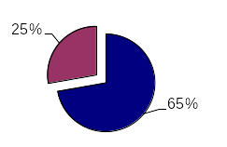
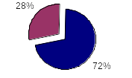
ACIDENTES MSE MARANHÃO/2010
Comparativo de acidentes com mãos e
dedos X quantidade de acidentes ocorridos
Nº Total de Acidentes
Nº de Acidentes com Mãos e Dedos
Percentual de Acidentes/Outras partes do corpo
Percentual de Acidentes com Mãos e Dedos

Slide 13
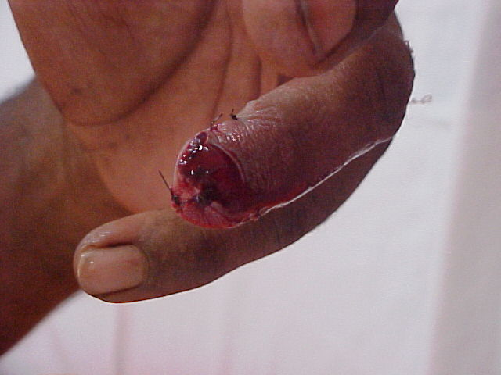
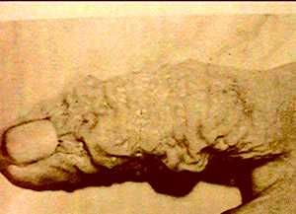
ACIDENTES COM
MÃOS E DEDOS
PRENSAMENTO
FRATURA
QUEIMADURA

Slide 14
